Slide 1
Наполеон і Жозефіна

Slide 2
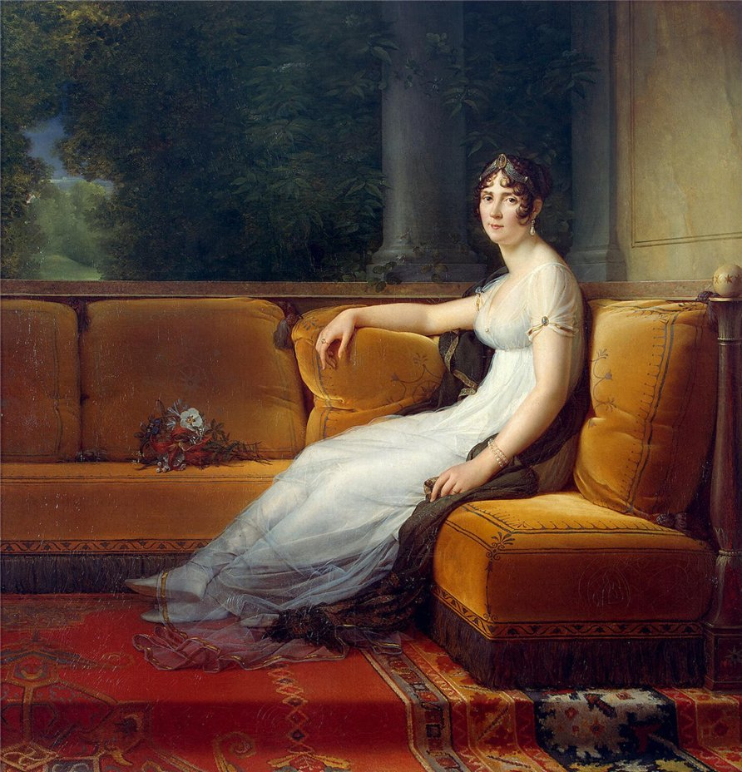

Slide 3
Жозефина… Это чарующее имя мгновенно вызывает в памяти нежный, исполненный томной грации облик супруги Бонапарта. Находясь на вершине власти, Бонапарт не раз повторял, что Жозефина – талисман, подаренный ему могущественной Фортуной, и только ей одной он обязан своим фантастическим возвышением. Уезжая в ссылку на остров Эльбу, император обронил печальные слова: «То, что я бросил ее, принесло мне неудачу».

Slide 4
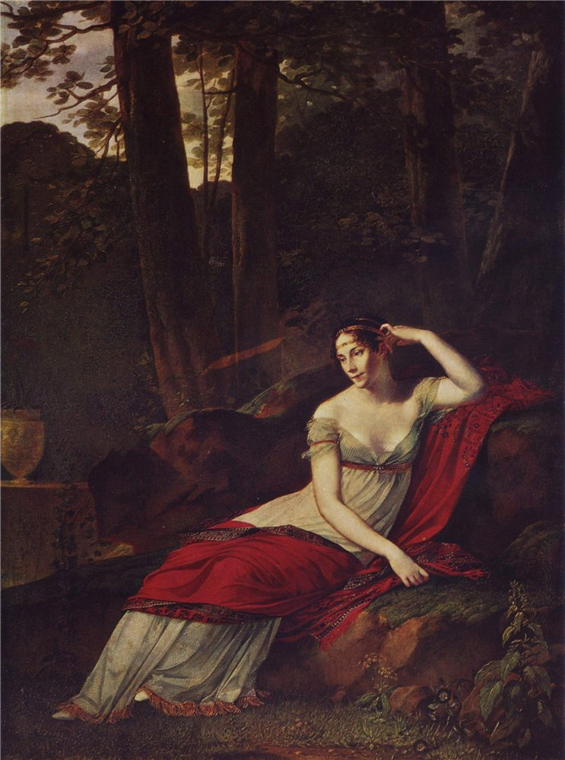
Портрет Жозефины Богарне, 1805, Лувр, Париж

Slide 5
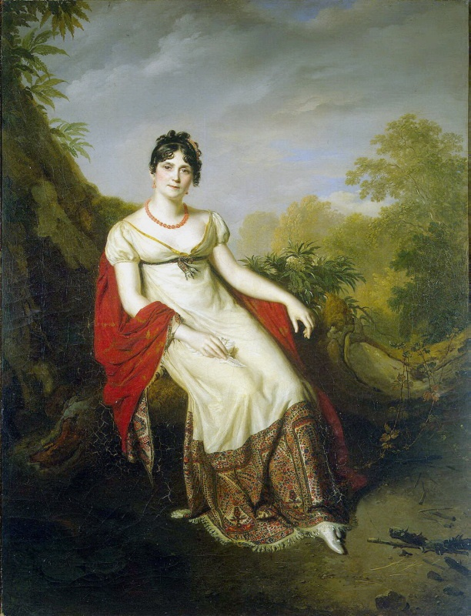
Массо Фирмен Портрет Жозефины

Slide 6
Эта незаурядная женщина, стоявшая на волосок от гильотины, а потом вознесенная благосклонной судьбой на недосягаемые высоты, родилась 23 июня 1763 года на острове Мартиника, колонии Франции в Вест-Индии, то есть с точки зрения любого француза, не говоря уж о парижанах, была законченной провинциалкой. Ее отец Жозеф когда-то служил пажом в Версале при матери короля Людовика XVI. Рассказы об этом восхитительном времени постоянно будоражили воображение Роз: девочка буквально грезила Парижем, лежащим у ее ног. Реализовать мечту неожиданно помогла сестра отца Дезире. Тетя вознамерилась выдать свою племянницу за Александра, сына бывшего губернатора Мартиники маркиза де Богарнэ, которого воспитывала с ранних лет. В сентябре 1779 года Роз с отцом на корабле пересекли Атлантический океан и вскоре оказались в Париже.

Slide 7
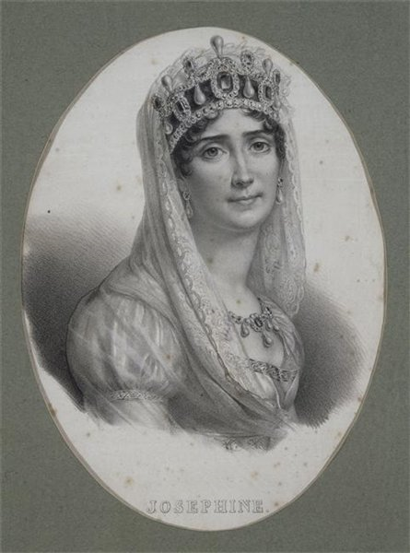
Жозефина Богарне Литография середины XIX века

Slide 8
Таким образом, в возрасте неполных шестнадцати лет она была выдана замуж за виконта Богарне. Вскоре став вдовой Роза стала одной из самых влиятельных дам парижского света и регулярно появлялась в салоне мадам Тальен, где ее и встретил 26-летний генерал Бонапарт. Это именно он называл ее Жозефиной, под каковым именем она и вошла в историю. Хоть эта немолодая уже женщина была и не очень красива, чем-то таким она все же умела привлекать мужчин, и встречи с ней долго не забывались. «Она все еще была восхитительна, с этой гибкой и сладострастной фигурой, свойственной индийским женщинам, и все это сочеталось с достойными манерами старого режима. Голос у нее был таким трогательным, а выражение лица – таким нежным», - записал один из постоянных завсегдатаев салона.

Slide 9
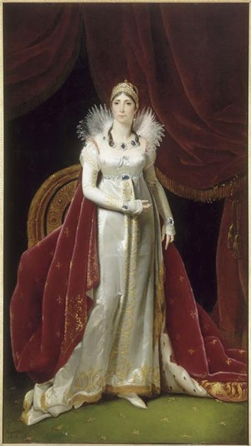
Ризенер Анри Франсуа Портрет императрицы Жозефины, 1808

Slide 10
«Моя единственная Жозефина, вдали от тебя нет веселья, вдали от тебя мир – пустыня, где я одинок, и мне не на кого излить свою нежность. Ты отняла у меня больше чем душу, ты единственный смысл моей жизни. Когда я устаю от хлопот, когда я испытываю страх перед исходом сражения, когда люди раздражают меня, когда я готов покончить с жизнью, я кладу руку на сердце – туда, где твой портрет. Я смотрю на него и чувствую, что любовь для меня абсолютное счастье, и все не имеет смысла, когда я без моего друга».
(Из письма Наполеона Жозефине)

Slide 11
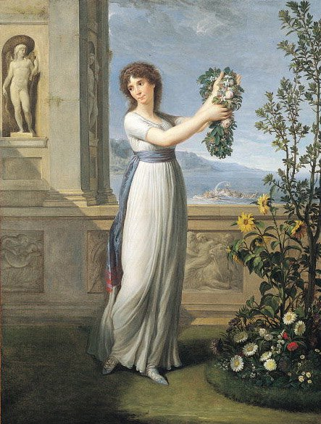
Аппиани А. Жозефина с венком,1796

Slide 12
Каждый год в день свадьбы Наполеон преподносил Жозефине букетик фиалок. Она любила фиалки, и использовала маленькие букетики и венки из фиалок в качестве украшения своих платьев. Эти "украшения" быстро вошли в моду. О роли фиалок в жизни Жозефины существует целая легенда и вот как она звучит.

Slide 13
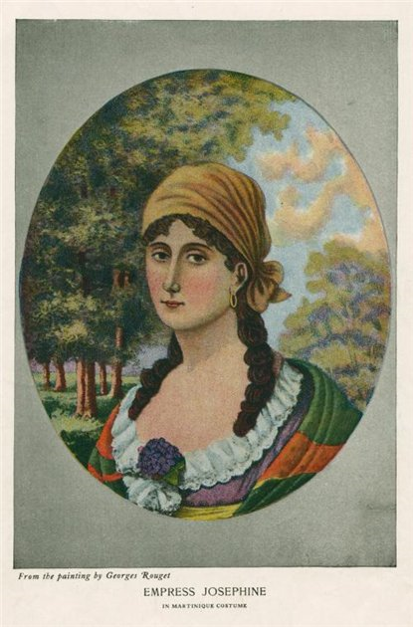

Slide 14
"...Фиалка была любимым цветком Жозефины – жены Наполеона. Жозефина Богарне отводила фиалке воистину мистическое значение в своей жизни. История её любви к фиалкам трогательна и печальна. Придя к власти, Наполеон Бонапарт отправил в тюрьму мужа Жозефины, бывшего сторонником монархии, а заодно и её. Генерала Богарне казнили, мало кто сомневался, что такая же участь ожидает и его жену. Но случилось чудо – дочь тюремщика подарила ей букетик фиалок. Кто знает, о чём думала Жозефина, глядя на лиловые цветы и вдыхая лесной аромат, аромат свободы в мрачных стенах тюрьмы.Чудо получило продолжение – на следующий день будущую императрицу выпустили на свободу.

Slide 15
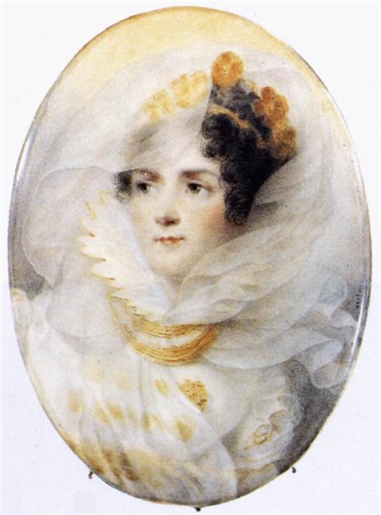
Изабе Жан Батист Императрица Жозефина 1808

Slide 16
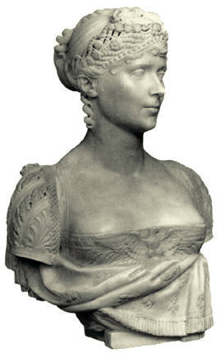
Жозеф Шинар. Бюст императрицы Жозефины

Slide 17
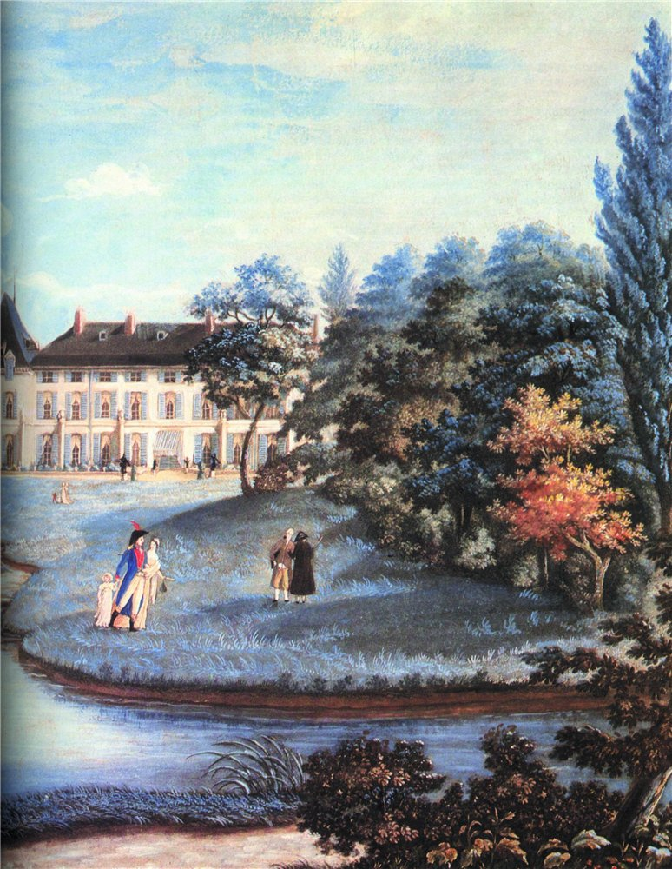
Поместье Мальмезон по Парижем.
Жозефина и Наполеон с детьми

Slide 18
Жозефина чутко отзывалась на все сложности характера своего супруга, потакала всем его капризам, часами выслушивала монотонные рассуждения о новом устройстве государства, помогала устанавливать крайне важные контакты. По его собственному признанию, без нее он просто не смог бы совершить государственный переворот и стать единоличным диктатором. Кроме того, Жозефина славилась своим добрым сердцем. Она занималась благотворительностью, с радостью писала рекомендательные письма, заваливала министров просьбами вернуть конфискованное имущество какому-либо аристократу, вникала в дела сотен эмигрантов, чем снискала себе искреннее уважение современников и прозвище «ангела доброты». Казалось бы, все складывалось замечательно. 2 декабря 1804 года Наполеон лично возложил корону на свою голову и голову супруги, сделав ее императрицей.

Slide 19
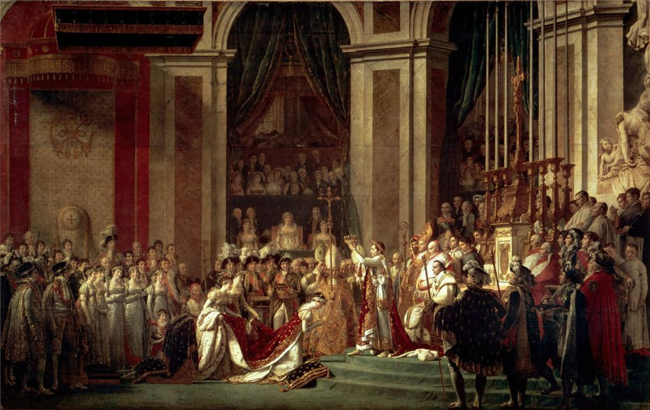
Коронование императора Наполеона I и императрицы Жозефины в соборе Парижской Богоматери 2 декабря 1806 года. 1805—1807

Slide 20
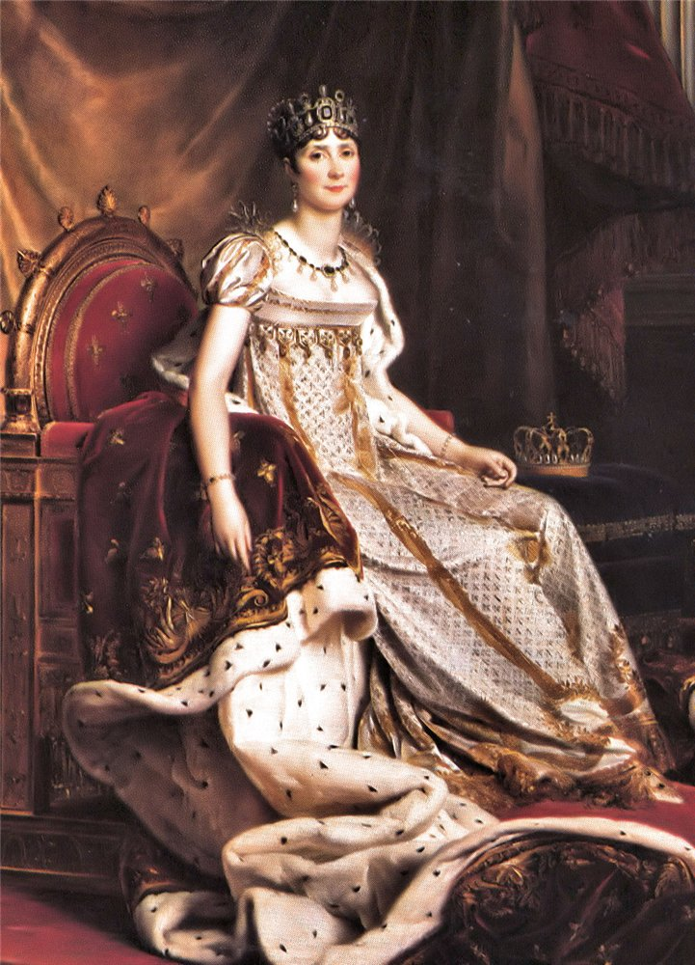
François Pascal Simon Gérard (1770–1837)
Portrait of the empress Joséphine de Beauharnais

Slide 21
И все же беда уже стояла на пороге. Настоящим камнем преткновения стала неспособность Жозефины родить наследника. В душе Бонапарта медленно, но верно вызревало неизбежное решение. Да, он одержал множество великих побед. Но в узкую кастовую группу европейских монархов ему, бывшему в их глазах «корсиканским чудовищем» не попасть иначе, как с помощью брачных уз. Его могущественной империи нужен наследник престола, в чьих жилах текла бы благородная кровь. По-прежнему нежно улыбаясь Жозефине, он отдал приказ министрам искать ему невесту среди царствующих домов Европы и остановил свой выбор на принцессе Марии-Луизе из царствующего дома Габсбургов. А потом, набравшись духу, рассказал обо всем супруге и стал уговаривать ее «пожертвовать своим личным счастьем ради интересов Франции».
После мучительных месяцев колебаний и отдаления последовал развод. Узнав об окончательном решении Наполеона, Жозефина потеряла сознание.

Slide 22
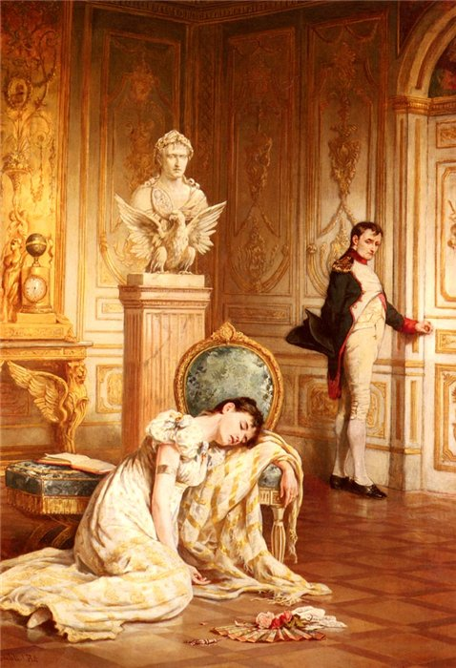
Ласлетт Джон Пот Прощание Наполеона с Жозефиной

Slide 23
«Наша совместная судьба слишком необыкновенна, и ее может решать только Провидение. Я слишком боюсь навлечь на нас обоих злой рок, если по своему желанию отделю свою жизнь от твоей», - рыдая, промолвила она. Но ничего уже нельзя было изменить. Когда Жозефина навсегда покинула Тюильри, Наполеон впервые в жизни(!) целых три дня не мог привычно заниматься делами

Slide 24
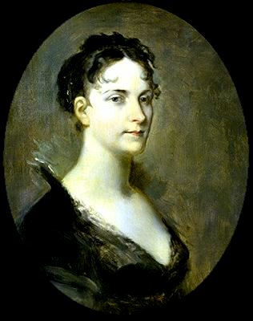

Slide 25
Приняв решение порвать брачные узы с Жозефиной, наполеон писал: "Я требую, чтобы она пожизненно сохранила титул и звание коронованной императрицы, а главное, чтобы она, самый дорогой мой человек, никогда не сомневалась в моем к ней чувстве". Несмотря на развод, Жозефине до самой смерти воздавались императорские почести. После развода она поселилась в своём любимом дворце Мальмезон в окрестностях Парижа.

Slide 26
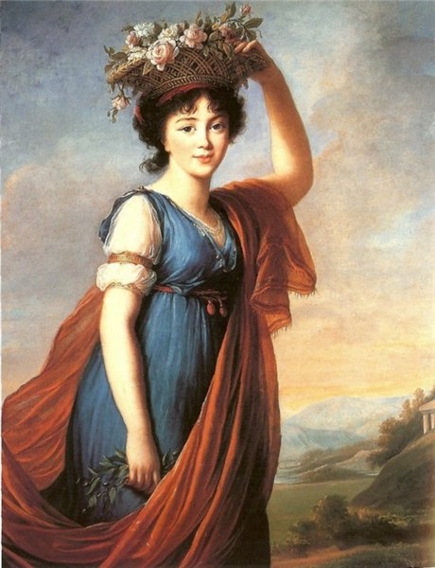
Неизвестный художник

